Slide 1
ΑΣΤΙΚΗ ΘΕΡΜΙΚΗ ΝΗΣΙΔΑ
ΕΥΦΡΟΣΥΝΗ ΣΚΟΥΡΛΗ
ΟΜΙΛΟΣ ΠΕΡΙΒΑΛΛΟΝΤΟΣ
7/5/2021

Slide 2
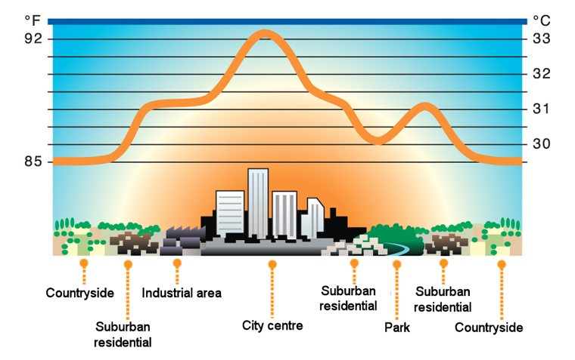
ΛΙΓΑ ΛΟΓΙΑ
Αναμφίβολα, τα οφέλη της αστικοποίησης είναι πολλά και συνετέλεσαν αποφασιστικά στην εξάπλωση του ανθρώπου από άκρη σε άκρη της Γης! Ωστόσο, η συμβίωση των ανθρώπων σε αστικές κοινωνίες επιφέρει και σημαντικά περιβαλλοντικά προβλήματα. Ένα από αυτά είναι η αστική θερμική νησίδα!

Slide 3
ΤΙ ΕΊΝΑΙ;
Αστική θερμική νησίδα λέγεται το φαινόμενο κατά το οποίο η θερμοκρασία στο κέντρο μιας πόλης είναι μεγαλύτερη από αυτή των προαστίων και της αγροτικής περιοχής που την περιβάλλει !

Slide 4
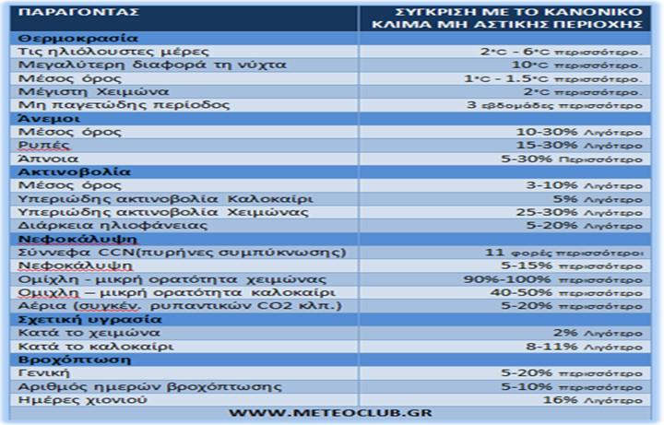
ΑΙΤΙΑ ΑΣΤΙΚΗΣ ΘΕΡΜΙΚΗΣ ΝΗΣΙΔΑΣ
Οφείλεται κατά κύριο λόγο, σε δύο παράγοντες: στο μικρότερο βαθμό ψύξης του κέντρου της πόλης σε σχέση με την περιφέρεια και στην εκπομπή θερμότητας στο κέντρο από τις ανθρωπογενείς δραστηριότητες που γίνονται εκεί! Για μικρές πόλεις η τιμή της διαφοράς θερμοκρασίας είναι 2-3°C, ενώ για μεγάλεις πόλεις όπως η Αθήνα μπορεί να φτάσει τους 10-12°C!

Slide 5
ΠΑΡΑΓΟΝΤΕΣ ΠΟΥ ΤΗΝ ΠΡΟΚΑΛΟΥΝ
Πιο συγκεκριμένα παράγοντες που προκαλούν την εμφάνιση της αστικής θερμικής νησίδας είναι:
Η υφηλότερη απορρόφηση της ηλιακής ακτινοβολίας από τους δρόμους(λόγω της μικρής αντανακλαστικότητάς τους) και της θερμότητας από τα υλικά των κτιρίων και η απελευθέρωση της την νύχτα!
Οι ανθρωπογενείς δραστηριότητες που γίνονται στο κέντρο της πόλεις και τα περισσότερα, σε σχέση με την περιφέρεια, οχήματα που υπάρχουν εκεί!
Η επανεκπομπή προς το έδαφος της μεγάλου μήκους κύματος ακτινοβολίας από τους ρύπους που υπάρχουν στην ατμόσφαιρα!
Η μειωμένη εξάτμιση λόγω της έλλειψης πρασίνου και δέντρων στο κέντρο της πόλης!

Slide 6
ΕΠΙΠΤΩΣΕΙΣ
ΠΛΗΘΥΣΜΟΣ: Κατά το έτος 2010, σχεδόν ο μισός πληθυσμός της Γης κατοικούσε σε αστικές περιοχές, με το ποσοστό αυτό να είναι πολύ μεγαλύτερο στις λεγόμενες ανεπτυγμένες χώρες. Μέχρι το έτος 2030, εκτιμάται ότι περίπου το 60% του παγκόσμιου πληθυσμού θα εντοπίζεται σε αστικά κέντρα, εάν η συγκεκριμένη αυξητική τάση διατηρηθεί! Επομένως, ο πολύ μεγάλος αριθμός των ανθρώπων που κατοικούν σε αστικές περιοχές εκτίθενται στο φαινόμενο της αστικής θερμικής νησίδας!

Slide 7
ΕΠΙΠΤΩΣΕΙΣ
ΥΓΕΙΑ: Σύμφωνα με μελέτη που έχει πραγματοποιηθεί στις ΗΠΑ, σχεδόν 1,000 άνθρωποι χάνουν τη ζωή τους σε ετήσια βάση εξαιτίας της υπερβολικής ζέστης. Οι θάνατοι που σχετίζονται με την υπερβολική ζέστη σημειώνονται συχνότερα κατά τη διάρκεια παρατεταμένων περιόδων με υψηλές θερμοκρασίες, γνωστές και ως κύματα καύσωνα! Η ένταση των κυμάτων καύσωνα, αλλά και η συνακόλουθη θνησιμότητα, μπορεί να μεγεθυνθεί εξαιτίας της ΑΘΝ!

Slide 8
ΕΠΙΠΤΩΣΕΙΣ
Ποιότητα Αέρα: Οι διογκωμένες, λόγω της αστικής θερμικής νησίδας, θερμοκρασίες που επικρατούν στις αστικές περιοχές, δύνανται να οδηγήσουν σε επιτάχυνση των φυσικών και χημικών διεργασιών που σχετίζονται με τη δημιουργία αέρια ρύπανσης. Για παράδειγμα , υπάρχουν μελέτες που αποδεικνύουν αύξηση του ρυθμού παραγωγής όζοντος στις πόλεις, εξαιτίας των υψηλότερων θερμοκρασιών!

Slide 9
ΕΠΙΠΤΩΣΕΙΣ
Ενέργεια & Οικονομία: Η εμφάνιση του φαινομένου της αστικής θερμικής νησίδας έχει αποδειχθεί πως έχει σημαντικές επιπτώσεις στη ζήτηση και κατανάλωση ενέργειας, γεγονός που μπορεί μεσοπρόθεσμα να οδηγήσει σε σημαντικές οικονομικές απώλειες! Σύμφωνα με μελέτη που έγινε για την πόλη Houston στις ΗΠΑ, τα οικονομικά οφέλη από τη λήψη μέτρων μετριασμού της ΑΘΝ θα μπορούσαν να φτάσουν τα 82 εκ. δολάρια. Χαρακτηριστικά είναι επίσης τα αποτελέσματα μελέτης που έγινε για την Αθήνα, υποδεικνύοντας πως η αστική θερμική νησίδα ευθύνεται για το διπλασιασμό της ζήτησης ενέργειας για ψύξη των κτιρίων και τριπλασιασμό της μέγιστης ηλεκτρικής κατανάλωσης!

Slide 10
ΕΠΙΠΤΩΣΕΙΣ
Καιρός: Το φαινόμενο της αστικής θερμικής νησίδας θεωρείται, υπεύθυνο για την μεταβολή του καιρού μέσα και γύρω από τις αστικές περιοχές. Οι επιπτώσεις του φαινομένου μπορούν να συνοψιστούν στη δημιουργία ομίχλης, τη συχνότητα πτώσης κεραυνών, την ανάπτυξη καταιγίδων, την εμφάνιση θαλάσσιας αύρας, αλλά ακόμα και την μεταβολή των ρυθμών βροχόπτωσης. Πολλές από τις επιδράσεις αυτές σχετίζονται με τη δημιουργία μιας ιδιόρρυθμης ατμοσφαιρικής κυκλοφορίας πάνω από τις αστικές περιοχές.

Slide 11
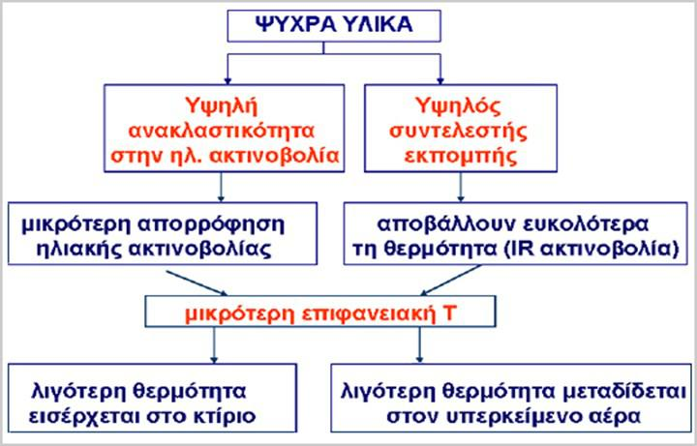
ΤΡΟΠΟΙ ΑΝΤΙΜΕΤΩΠΙΣΗΣ
Ως βασικότερα μέτρα πρόληψης και αποφυγής του φαινομένου είναι, κατά κύριο λόγο, ο περιορισμός των ίδιων των αιτίων που το προκαλούν. Δηλαδή, η χρήση ψυχρών υλικών υψηλής αντανακλαστικότητας αντί για κοινών υλικών στις κατασκευές, ο περιορισμός, κατά το δυνατόν, των επιπτώσεων των ανθρωπωγενών δραστηριοτήτων(π.χ. χρήση ηλεκτρονικών οχημάτων αντί για συμβατικών κτλ), ο περιορισμός της αστικής ατμοσφαιρικής ρύπανσης και η διεύρυνση των χώρων πρασίνου και η δημιουργία πρασίνων νησίδων στα κέντρα των πόλεων!

Slide 12
ΑΣΤΙΚΗ ΘΕΡΜΙΚΗ ΝΗΣΙΔΑ ΣΤΑ ΝΟΤΙΑ ΠΡΟΑΣΤΙΑ
Στο 1^{ο} γυμνάσιο Βούλας κατασκευάστηκαν δύο <<πράσινα δώματα>> με στόχο την καταπολέμηση της αστικής θερμικής νησίδας και του φαινομένου του θερμοκηπίου. Στο Δήμο Βάρης-Βούλας-Βουλιαγμένης γίνονται <<πράσινες>> δράσεις που απευθύνονται στην νέα γενιά της πόλης μας και τη μελλοντική συμπεριφορά της, η οποία θα καθορίσει την μορφή που θα έχει ο πλανήτη μας!

